Slide 1
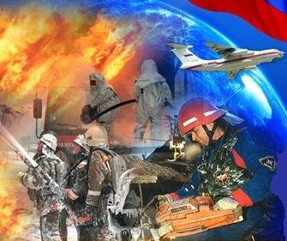

ЗАМЕСТИТЕЛЬ НАЧАЛЬНИКА ГЛАВНОГО УПРАВЛЕНИЯ (ПО ЗАЩИТЕ, МОНИТОРИНГУ И ПРЕДУПРЕЖДЕНИЮ ЧРЕЗВЫЧАЙНЫХ СИТУАЦИЙ) - НАЧАЛЬНИК УПРАВЛЕНИЯ ГРАЖДАНСКОЙ ЗАЩИТЫ ГЛАВНОГО УПРАВЛЕНИЯ МЧС РОССИИ ПО РЕСПУБЛИКЕ КРЫМ
ПОЛКОВНИК ВНУТРЕННЕЙ СЛУЖБЫ
Сергей Николаевич
САДАКЛИЕВ
О мероприятиях, проводимых субъектами Российской Федерации в области обеспечения общественной безопасности, правопорядка и безопасности среды обитания, их соответствия стандартам, содержащимся в Концепции развития и внедрения АПК «Безопасный город», а также о расходах на указанные мероприятия
Севастополь
2015 г.

Slide 2
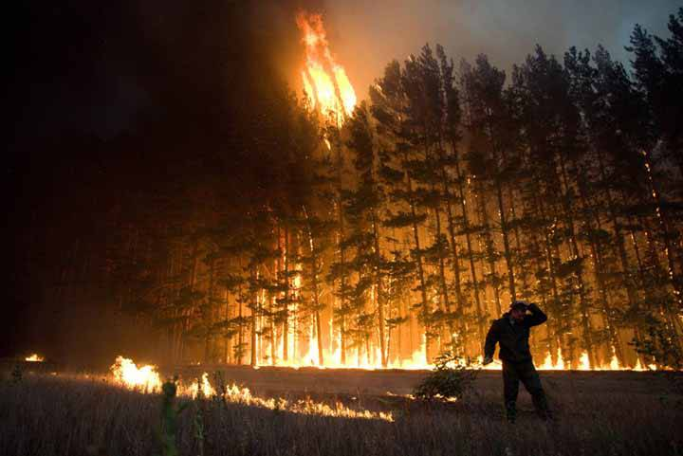
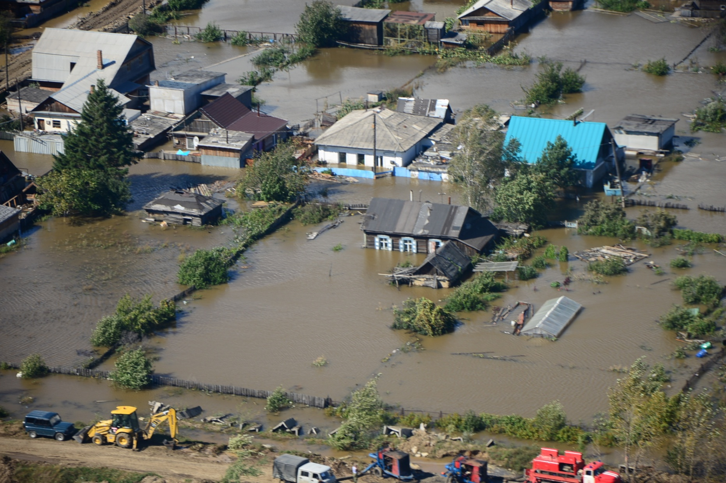
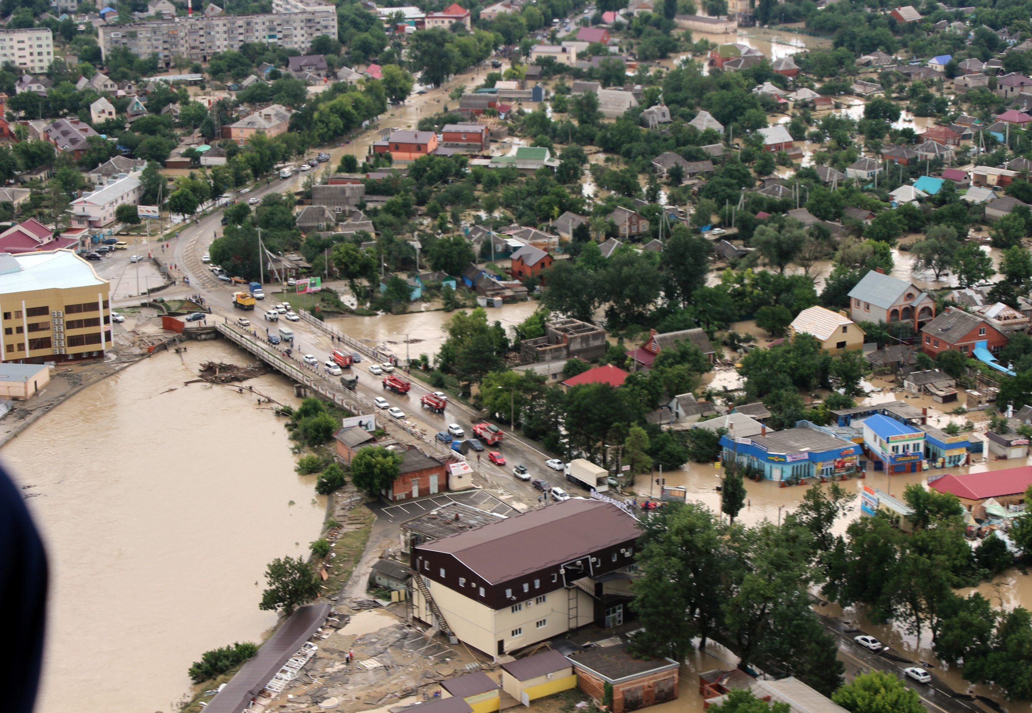
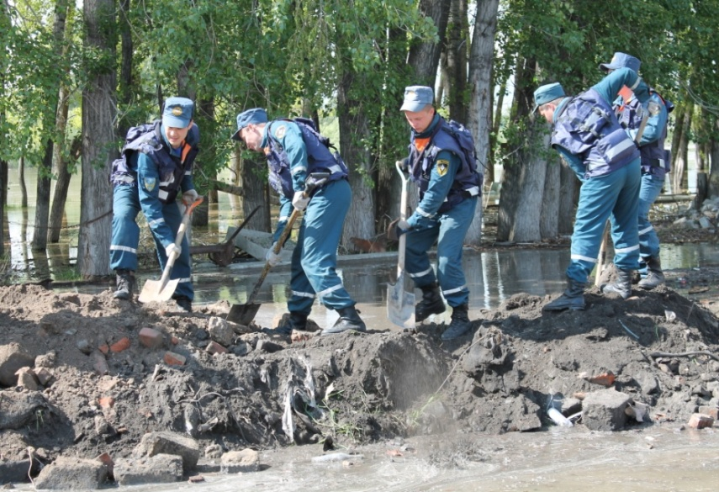
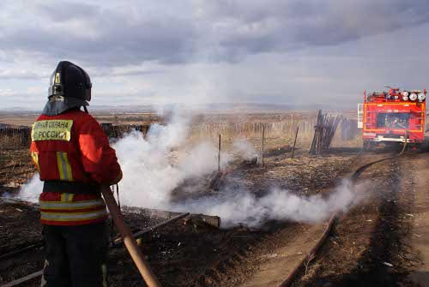
КРУПНОМАСШТАБНЫЕ ЧРЕЗВЫЧАЙНЫЕ СИТУАЦИИ
2010 год – крупные лесные пожары
2013 год – катастрофическое наводнение в Дальневосточном ФО
2012 год – катастрофическое наводнение в
г. Крымске
2014 год - подтопление населенных пунктов на территории Сибирского федерального округа
2015 год – крупные природные пожары в Республике Хакасия и Забайкальском Крае
2

Slide 3
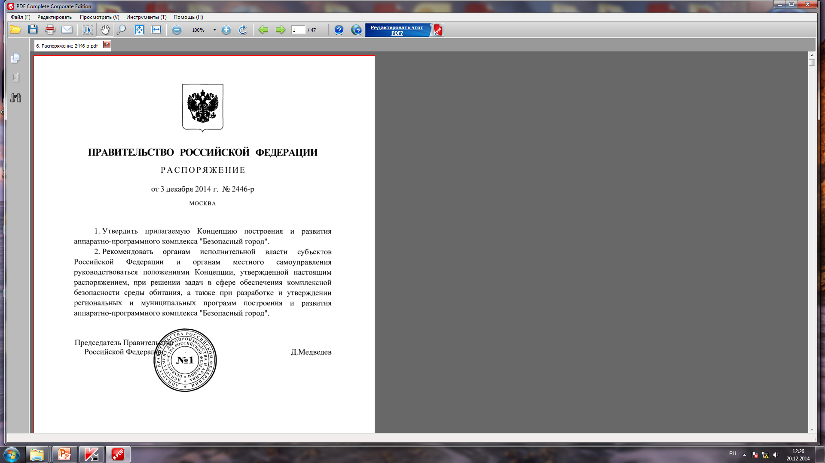
  АПК «БЕЗОПАСНЫЙ ГОРОД»
Формирование коммуникационной платформы для органов местного самоуправления с целью устранения рисков и обеспечения безопасности жизнедеятельности населения
Разработка единых функциональных и технических требований к аппаратно-программным средствам, ориентированным на обеспечение природно-техногенной безопасности на муниципальном уровне
Обеспечение информационного обмена между участниками всех действующих программ в области обеспечения безопасности через единое информационное пространство
Обеспечение информационного обмена на федеральном, региональном и муниципальных уровнях через единое информационное пространство
Создание дополнительных инструментов на базе муниципальных образований для оптимизации работы существующих систем мониторинга, предупреждения и реагирования на ЧС и происшествия
Построение и развитие ситуационного анализа причин дестабилизации обстановки и прогнозирования существующих и потенциальных угроз для обеспечения безопасности населения муниципального образования
3

Slide 4


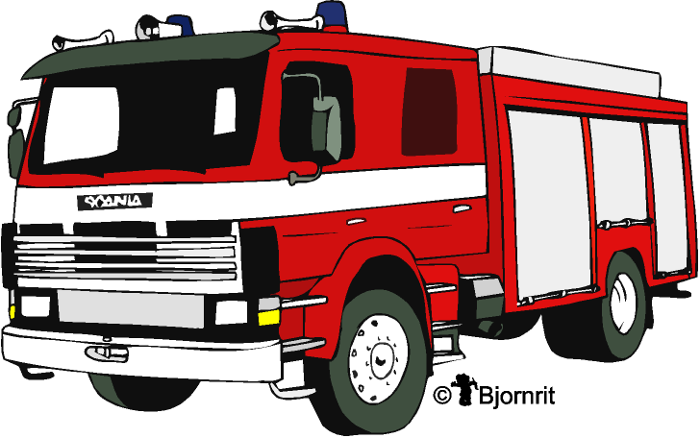

  Интерфейс доступа заявителя в экстренную службу
  в Евросоюзе и США
1
2
5
4
Заявитель
ЦОВ
ТфОП
ЦОВ
Экстренный
вызов +
данные
ДДС и
экстренные
службы
3
Справочная информация
Дополнительная
информация
Медицинская инф.
Домовладельцы
ГИС
Другие поставщики информации
Заявитель совершает экстренный вызов в ЦОВ
Вместе с вызовом в ЦОВ поступает дополнительная информация
Информация от других источников
Взаимодействие «органы власти – органы власти»
Взаимодействие «органы власти – заявитель»

Slide 5
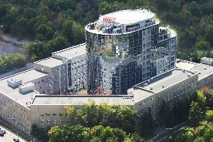





ТЕРРИТОРИАЛЬНО РАСПРЕДЕЛЕННЫЙ ИНФОРМАЦИОННО-УПРАВЛЯЮЩИЙ КОМПЛЕКС РСЧС
ФЕДЕРАЛЬНЫЙ УРОВЕНЬ
СЦ
ФОИВ
СЦ
ФОИВ
СЦ
ФОИВ
НЦУКС
118
МЕЖРЕГИОНАЛЬНЫЙ
УРОВЕНЬ
МР ЦУКС
ДВФО
МР ЦУКС СФО
МР ЦУКС
УФО
МР ЦУКС
ПФО
МР ЦУКС
ЮФО
МР ЦУКС
ЦФО
МР ЦУКС
СКФО
МР ЦУКС
СЗФО
1
2
3
4
5
6
7
8
8
РЕГИОНАЛЬНЫЙ
УРОВЕНЬ
РЦУКС
ГУ МЧС
РЦУКС
ГУ МЧС
РЦУКС
ГУ МЧС
РЦУКС ГУ МЧС России
СЦ
губернатора
РЦУКС ГУ МЧС России
РЦУКС ГУ МЧС России
РЦУКС
ГУ МЧС
ЦУС
г. Севастополь
ЦУС
Республики
Крым
1
2
3
81
85
МУНИЦИПАЛЬНЫЙ УРОВЕНЬ
ЕДДС
ЕДДС
ЕДДС
Старосты населенных пунктов
2274
ОБЪЕКТОВЫЙ УРОВЕНЬ
ДДС
объекта
ДДС
объекта
ДДС
объекта
ДДС
объекта
ДДС
объекта
5

Slide 6
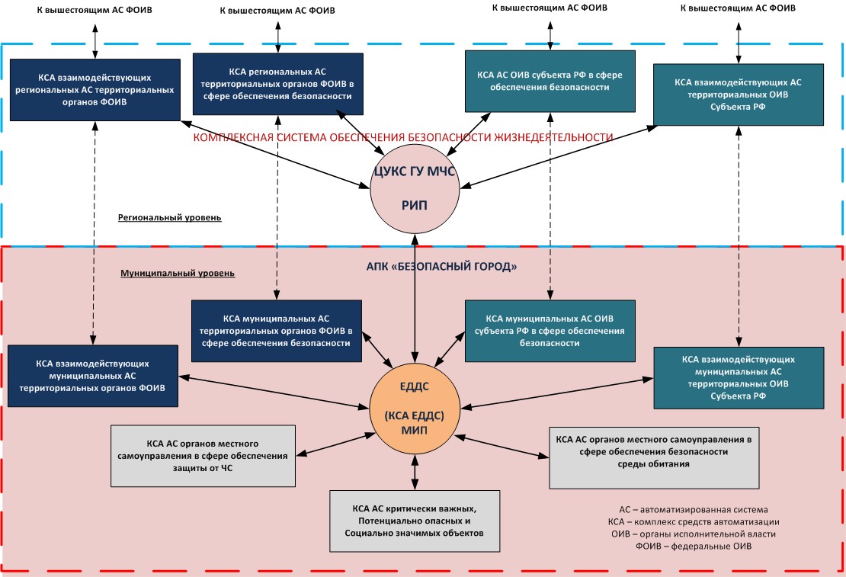
АПК «БЕЗОПАСНЫЙ ГОРОД»
ЦЕЛЕВАЯ СИСТЕМНАЯ АРХИТЕКТУРА
ЦУКС
субъекта
Комплексная система безопасности жизнедеятельности
ЕДДС
МО
АПК
«Безопасный город»
6
Notes:
В серых квадратах нужно заменить:
Левый - КСА АС органов местного самоуправления в сфере предотвращения ЧС
Правый – КСА АС органов местного самоуправления в сфере обеспечения безопасности среды обитания

Slide 7
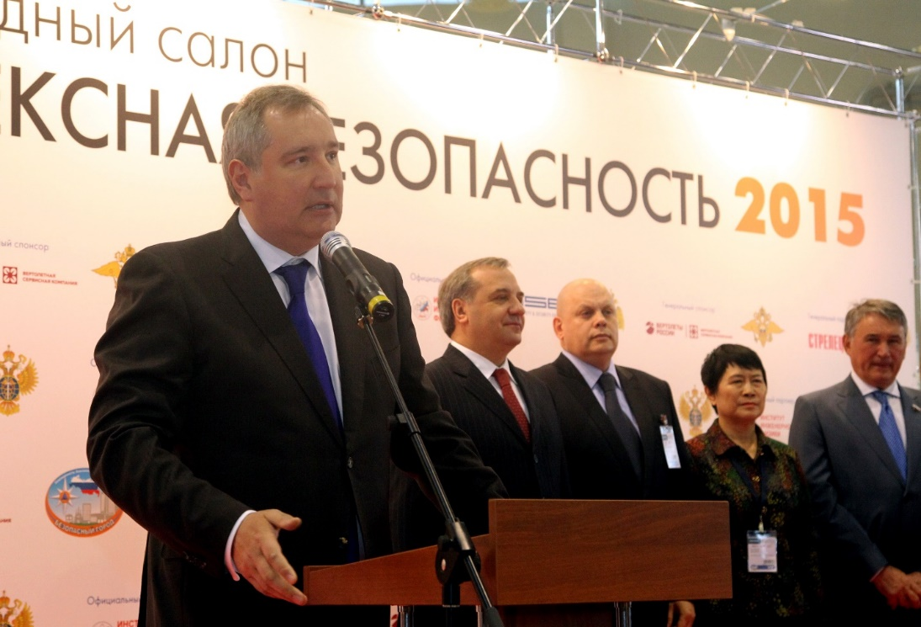
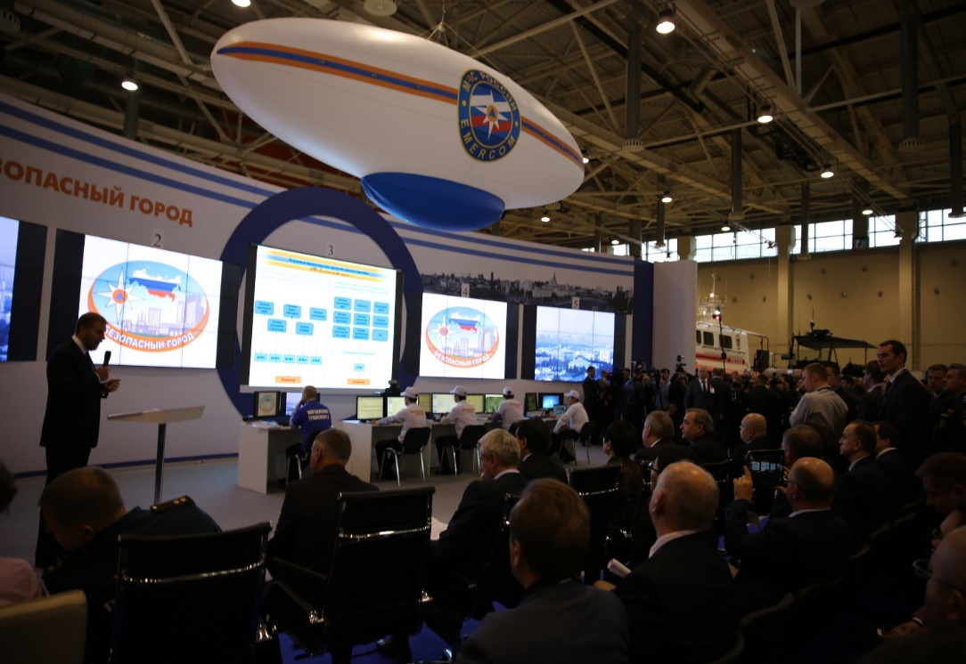
Демонстрация работы АПК «Безопасный город»
Салон «Комплексная безопасность 2015», где был представлен опытный образец АПК «Безопасный город», созданный на базе ЕДДС г. Нижний Тагил, посетило более 1 500 представителей органов исполнительной власти всех уровней.
В дискуссиях , посвященных вопросам построения АПК «Безопасный город», приняли участие более 400 Глав муниципальных образований
7

Slide 8
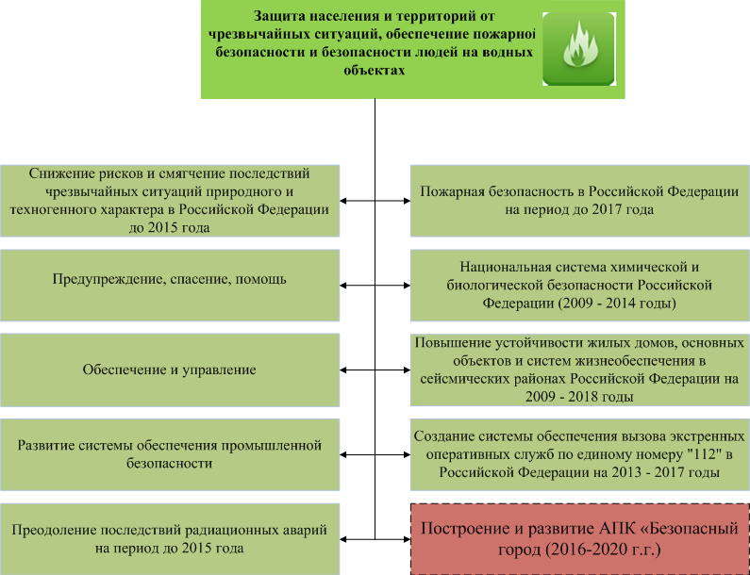
СТРУКТУРА ГОСУДАРСТВЕННОЙ ПРОГРАММЫ «ЗАЩИТА НАСЕЛЕНИЯ И ТЕРРИТОРИЙ ОТ ЧС, ОБЕСПЕЧЕНИЕ ПОЖАРНОЙ БЕЗОПАСНОСТИ И БЕЗОПАСНОСТИ ЛЮДЕЙ НА ВОДНЫХ ОБЪЕКТАХ»

Slide 9
ЗАДАЧИ ПОДПРОГРАММЫ «ПОСТРОЕНИЕ И РАЗВИТИЕ
АПК «БЕЗОПАСНЫЙ ГОРОД»
Формирование коммуникационной платформы
Разработка и реализация единых функциональных и технических требований
Обеспечение информационного обмена на федеральном, региональном и муниципальном уровне
Предоставление инструментария для принятия управленческих решений органами повседневного управления муниципального уровня

Slide 10
ЭТАПЫ И СРОКИ РЕАЛИЗАЦИИ «ПОСТРОЕНИЕ И РАЗВИТИЕ
АПК «БЕЗОПАСНЫЙ ГОРОД»
1 этап – 1 января 2016 – 31 декабря 2016 г.
2 этап - 1 января 2017 – 31 декабря 2018 г.
3 этап - 1 января 2019 – 31 декабря 2020 г.
Мероприятия:
по построению, развитию и апробации сегментов АПК «Безопасный город» в пилотных регионах;
подготовки к тиражированию типовых сегментов АПК «Безопасный город» первой очереди
Мероприятия:
по построению и развитию сегментов АПК «Безопасный город» в субъектах Российской Федерации первой очереди
подготовка к тиражированию типовых сегментов АПК «Безопасный город» в регионах второй очереди
Мероприятия:
построению и развитию сегментов АПК «Безопасный город» в субъектах Российской Федерации второй очереди

Slide 11
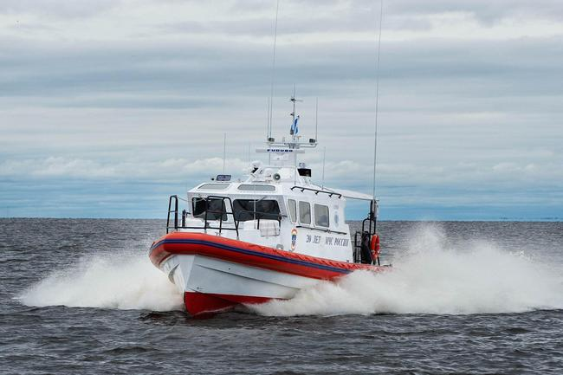
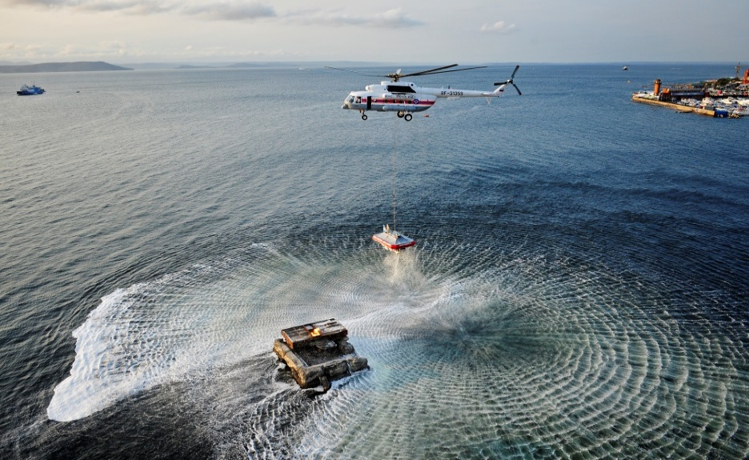

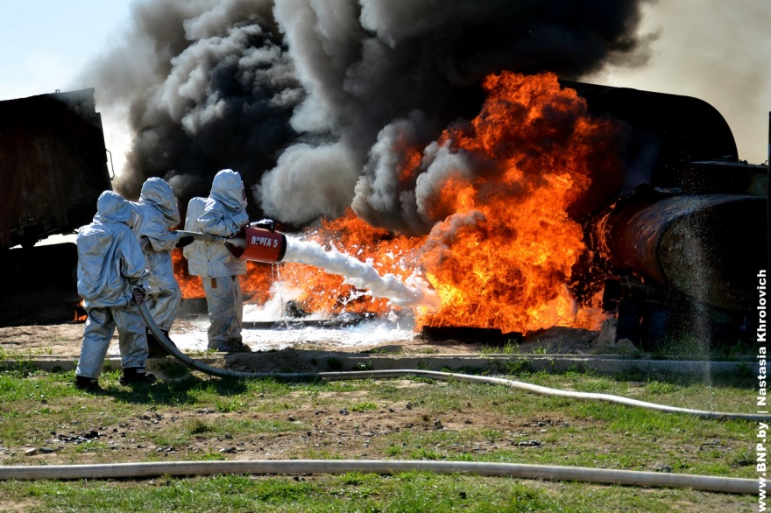
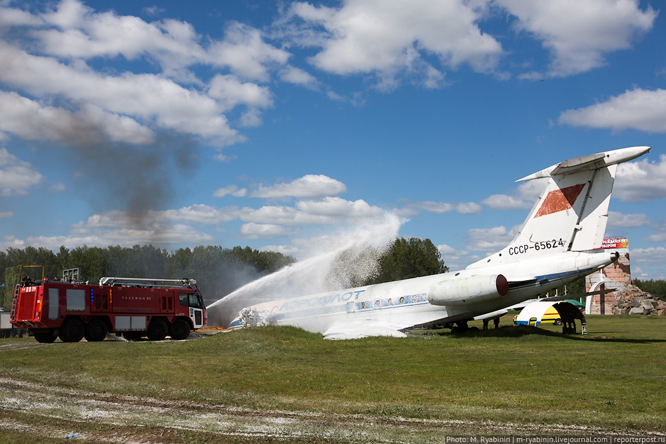
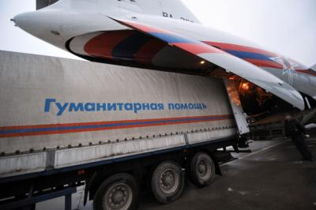
ЗАМЕСТИТЕЛЬ НАЧАЛЬНИКА ГЛАВНОГО УПРАВЛЕНИЯ (ПО ЗАЩИТЕ, МОНИТОРИНГУ И ПРЕДУПРЕЖДЕНИЮ ЧРЕЗВЫЧАЙНЫХ СИТУАЦИЙ) - НАЧАЛЬНИК УПРАВЛЕНИЯ ГРАЖДАНСКОЙ ЗАЩИТЫ ГЛАВНОГО УПРАВЛЕНИЯ МЧС РОССИИ ПО РЕСПУБЛИКЕ КРЫМ
ПОЛКОВНИК ВНУТРЕННЕЙ СЛУЖБЫ
С.Н. САДАКЛИЕВ

